Slide 1


Испытания интерферентов при регистрации ИВД: практика, нормативные подходы и перспективы
Момыналиев Куват Темиргалиевич
Руковолитель научно-практического центра испытаний медицинских изделий
ФГБУ «ВНИИИМТ» Росздравнадзора, д.б.н., доцент

Slide 2
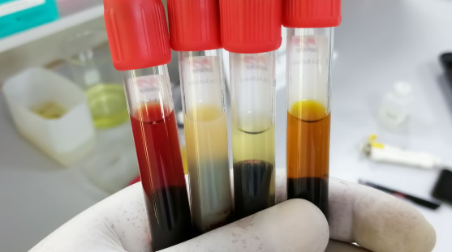
Значение интерференции
Аналитическая интерференция, интерференция: Систематическое влияние на измерение вызванное влияющей величиной, которая сама не вызывает сигнала в измерительной системе , но вызывает усиление или подавление значения показаний. (3.2.2 ГОСТ Р ИСО 18113-1-2024)
Интерференция – влияние постороннего вещества в образце на результат измерения аналита, вызывающее систематическую ошибку измерения (смещение). Это ключевой аспект аналитической специфичности метода.
Источники интерференции бывают эндогенные (например, гемолиз – разрушение эритроцитов, липемия – избыточные липиды, гипербилирубинемия) и экзогенные (вводимые вещества: лекарства, добавки, консерванты и др.).
Интерференция может приводить к существенным искажениям результатов. Пример: гемолиз в образце вызывает ложное повышение активности АСТ, АЛТ, калия и снижение уровней ГГТП, ЩФ – такие ошибки опасны для пациента (Кишкун А.А., 2013).

Slide 3
Методология CLSI EP07 – скрининговое исследование
CLSI EP07 (Interference Testing in Clinical Chemistry, 3rd Ed., 2018) – международный руководство по оценке интерференции, принятый во всём мире. Он предлагает поэтапный протокол выявления интерферентов.
Этап 1: скрининг интерференции. Проводятся эксперименты с парой образцов: тестовый образец (пул) с высокой концентрацией предполагаемого интерферента и контрольный образец из той же матрицы без добавленного интерферента.
Подготовка образцов: В тестовый пул добавляют определённое количество вещества-интерферента в исходный материал (сыворотка, плазма и т.д.). В контрольный пул добавляют эквивалентный объём чистого растворителя (носителя), чтобы условия матрицы были идентичны
Оба пула измеряются (несколько повторов), после чего сравнивают средние результаты. Вычисляется разница Test – Control.
Критерий: Если разница превышает заранее заданный порог (Dmax – максимально допустимое отклонение), считают, что обнаружена значимая интерференция. Если разница не превышает Dmax, влияния интерферента при данной концентрации не выявлено.

Slide 4
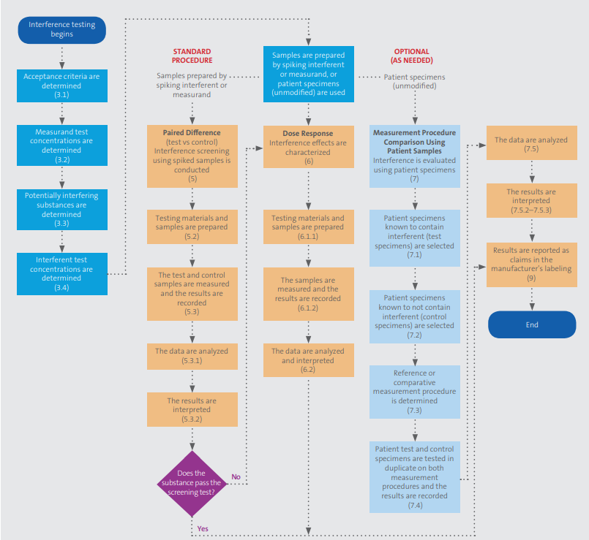
Блок-схема оценки интерференции:
выбор интерферента
подготовка тестового и контрольного пулов
измерение
сравнение с критерием Dmax
решение, есть ли интерференция
CLSI EP07

Slide 5
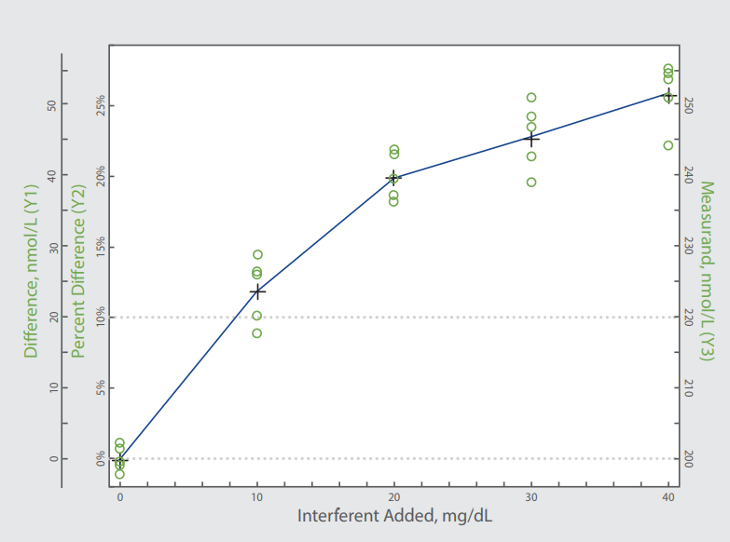
Методология CLSI EP07 – расширенное исследование
Этап 2: развернутое исследование (dose-response). Проводится, если скрининг выявил значимое влияние. Цель – количественно охарактеризовать интерференцию и определить, при каких уровнях интерферента она становится значимой.
Дизайн: Готовят серию образцов с различными концентрациями интерферента (например, 0%, 50%, 100% от условно высокой концентрации). Для каждого образца измеряется анализируемый параметр; рассчитывают процент отклонения по сравнению с контрольным образцом.
Анализ результатов: По данным строят зависимость «концентрация интерферента – смещение результата». Такая кривая (интерферограмма) позволяет определить пороговую концентрацию интерферента, при которой отклонение достигает Dmax (граница допустимого влияния).
Подтверждение на образцах пациентов: CLSI EP07 также рекомендует при возможности проверять результаты на реальных клинических образцах. Например, сравнить результаты анализа у пациентов с высоким уровнем предполагаемого интерферента и без него, чтобы подтвердить, что обнаруженная интерференция имеет место в реальных условиях.

Slide 6
Критерии и план испытания
Критерий значимости (Dmax): задаётся как максимальное отклонение результата, которое считается клинически приемлемым. Рекомендуется выбирать Dmax как долю от общего допустимого отклонения метода. Например, если допускается ошибка для аналита – 10%, то на интерференцию можно заложить Dmax порядка 2.5–5%.
Выбор условий испытаний: Интерференцию оценивают при клинически значимых уровнях аналита. Рекомендуется проводить испытание минимум на двух уровнях концентрации аналита (например, низкий и высокий уровень, близкие к медико-диагностическим порогам)– так выявляются эффекты интерференции в разных зонах измерения.
Концентрация интерферента: Для скрининга обычно берут концентрацию интерферирующего вещества, значительно превышающую нормальные уровни. Например, ~3х максимальной встречающейся концентрации либо ориентируются на значения из справочных таблиц CLSI (документ EP37). Это повышает шанс обнаружить даже небольшое влияние.
Повторность измерений: Эксперимент планируют с учётом статистической достоверности. Каждое измерение имеют случайную погрешность, поэтому выполняют несколько повторов. Число повторных измерений (n) в тестовом и контрольном пулах рассчитывают исходя из заданной вероятности ложных выводов: выбирают уровень значимости α (обычно 5%) и статистическую мощность 1–β (например, 90%), а также оценивают ожидаемое отношение сигнал/шум (Dmax к стандартному отклонению σ метода)

Slide 7
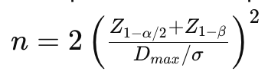
Расчёты – количество повторов и доверительный интервал
Расчёт числа повторов: Для двухстороннего теста (тестовый vs контрольный пул) необходимое число измерений можно оценить по формуле:
где Z_{(1-alpha/2)} – квантиль нормального распределения для уровня значимости (например, 1.96 при α=0.05),
Z _{(1-beta)} – квантиль для желаемой мощности (например, 1.28 для 90%), D_{max} – допустимое смещение, sigma – внутренняя (повторяемость) стандартная неопределённость метода.
Пример: если планируется выявлять интерференцию величиной Dmax=2σ метода, при критериях α=5% и β=10% получится
n =approx 2х((1.96+1.28)/2)^2 ≈ 7 измерений на каждый пул.
Для более жёсткого критерия D_{max} = 1σ потребуется порядка 25 повторов
В реальных условиях часто выбирают 3–5 повторных измерений, если ожидаемое влияние достаточно велико.
Доверительный интервал (ДИ): После проведения испытания можно вычислить доверительный интервал для наблюдаемого смещения
Критерий принятия решения: В методологии CLSI статистическая значимость p не является главным критерием. Основное – сравнить полученное смещение с Dmax. Если, например, наблюдаемая разность +3% при Dmax=5%, можно с 95%-ной уверенностью утверждать, что интерференция отсутствует (смещение не превышает допустимого). Если же разность превышает Dmax, интерференция признаётся клинически значимой. В отчёте указывают: либо «не обнаружено значимого влияния (Δ < Dmax)», либо «выявлена интерференция, приводящая к отклонению на X%».

Slide 8
Пример расчёта интерференции
Сценарий: Определение концентрации щелочной фосфатазы (ЩФ) при наличии потенциального интерферента (билирубина). Базовый образец сыворотки имеет активность ЩФ ~400 Ед/л и низкий уровень билирубина (~10 мкмоль/л).
Опыт (скрининг): К части этого образца добавлен билирубин до концентрации ~1000 мкмоль/л (экстремально высокая, «тестовый»). В параллельной пробе добавлен эквивалентный объём растворителя без билирубина («контроль»). Результаты: контрольная ЩФ ≈ 400 Ед/л, тестовая ЩФ ≈ 340 Ед/л – т.е. ~15% снижение измеренного значения при высоком билирубине.
Вывод скрининга: Dmax был задан, к примеру, 10% (допустимое отклонение активности). Наблюдаемое отклонение ~–15% > 10%, значит, интерференция обнаружена – высокий билирубин значительно занижает результат ЩФ.
Опыт (dose-response): Проведены измерения ЩФ при нескольких уровнях билирубина (например, 250, 500, 1000 μмоль/л). Отмечено линейное снижение результата (отклонение –3.5%, –7%, –15% соответственно). По графику определено, что предельная концентрация билирубина, при которой отклонение достигает –10% ≈ 650–700 μмоль/л.
Соответственно, в заключении: «Билирубин до ~0.65 ммоль/л не вызывает значимого влияния на результат ЩФ (≤10%), при более высоких уровнях наблюдается пропорциональное снижение результата (–X% на 1 ммоль/л)».

Slide 9
Подход в России – нормативные требования
Регистрация ИВД в РФ: При проведении технических и клинических испытаний для государственной регистрации медицинского изделия (ИВД) необходимо подтвердить его заявленные характеристики, включая аналитическую специфичность – способность метода определять только целевой аналит без влияния мешающих факторов. Таким образом, исследования интерференции являются обязательной частью программы испытаний.
В российском регулировании данное требование закреплено общими формулировками. Например, Приказ Минздрава РФ №885н (2021) обязывает при испытаниях подтвердить все заявленные производителем метрологические и аналитические характеристики, в том числе устойчивость к воздействию интерферирующих веществ.
Стандарты: В ГОСТР51352 — 2013 п. 5.2.3.7 «Для доказательства эффективности изделия производитель должен в полном объеме провести проверку, с тем чтобы выявить эффект потенциально интерферирующих веществ. Оцениваемые потенциально интерферирующие вещества будут в определенной степени зависеть от состава реагента и конфигурации анализа. Потенциально интерферирующие вещества определяются в ходе анализа рисков, обязательного для соблюдения основных требований к каждому новому изделию...»
В практике это реализуется: производитель в разделе «Интерференция» инструкции перечисляет концентрации субстанций, приводящих к отклонению результатов >10%

Slide 10
Подход в России – практика и инициативы
НЭС (https://www.vniiimt.ru/nes/: В 2023 г. Научно-экспертный совет ФГБУ «ВНИИИМТ» утвердил единые подходы к оценке влияния интерферирующих веществ при испытаниях ИВД. Это фактически отраслевые методические рекомендации, гармонизированные с CLSI EP07. В них обозначены минимальные требования к проведению интерференционных исследований.
Рекомендуемый перечень интерферентов: В руководстве перечислены типичные эндогенные помехи (гемолиз — свободный гемоглобин, липемия — хилез, гипербилирубинемия, высокие концентрации общего белка/альбумина и т.д.) и экзогенные (набор лекарственных препаратов разных классов – например, антибиотики, противовирусные, цитостатики, высокие дозы витаминов и т.п.), а также вещества, связанные с матрицей образца (консерванты, антикоагулянты, носители). Предписано при валидации по возможности проверять влияние всех этих факторов.
Гармонизация и дальнейшие шаги: Инициатива направлена на внедрение этих подходов в обязательную практику. Ожидается выпуск официальных методических указаний или стандарта, чтобы все участники (разработчики, лаборатории, эксперты) действовали по единым правилам. Это повысит сопоставимость результатов и качество доказательной базы при регистрации ИВД в РФ.

Slide 11
Разработка национального ГОСТа по оценке интерференции
Стандарт разрабатывается ФГБУ «ВНИИИМТ» Росздравнадзора совместно с Федерацией лабораторной медицины.
В основе проекта стандарта — международные документы, такие как CLSI EP07
Предлагаемая структура ГОСТ:
Скрининг потенциальных интерферентов. Предварительное выявление веществ, способных влиять на результат измерения.
Критерии допустимого влияния. Установление предельных значений изменения результата, при которых эффект интерференции считается приемлемым.
Расширенное исследование «доза–эффект». Детальное изучение влияния интерферента при различных концентрациях (оценка зависимости величины эффекта от дозы добавленного вещества).
Статистические подходы и оформление отчётов. Применение унифицированных статистических методов обработки данных и стандартизированное представление результатов в отчётной документации.
Цель разработки стандарта: унификация подходов к оценке интерференции в РФ, обеспечение сопоставимости результатов исследований и повышение надёжности процедуры регистрации новых методов.
Ожидаемые преимущества:
Для разработчиков: чёткие, понятные требования и снижение количества отказов при регистрации (более прогнозируемое прохождение экспертизы).
Для регуляторов: прозрачность экспертизы и унификация критериев оценки результатов, что облегчает принятие решений и повышает объективность

Slide 12
Международный опыт – FDA (США)
Требования FDA: Американский регулятор уделяет большое внимание интерференции. В документацию на 510(k)/PMA приложения производитель обязан включить результаты исследований влияния возможных интерферентов (эндогенных и экзогенных) на точность теста. Для этого, как правило, следуют стандарту CLSI EP07, который официально признан FDA.
Пример требований: Для глюкометров FDA и ISO 15197 требуют проверять влияние распространённых веществ (например, аскорбиновая кислота, парацетамол и др. для глюкозы в крови). Аналогично для других устройств: необходимо продемонстрировать отсутствие значимых сдвигов результатов при присутствии гемолиза, липемии, билирубина и лекарств, либо указать в инструкции диапазоны, где интерференция отсутствует и где возникает. Если значимое влияние обнаружено, производитель обязан либо усовершенствовать метод, либо ввести ограничения (предупредить пользователей).
Кейс – биотин: В 2017 г. FDA выпустило предупреждение о мешающем влиянии биотина (витамин B7) на некоторые иммуноанализы. У пациентов, принимающих высокие дозы биотина (в составе БАД), наблюдались ложнозаниженные результаты тропонина, что привело к диагностической ошибке. FDA потребовало от производителей доработать тест-системы. В последующем обновлённом уведомлении (2019) отмечено, что часть разработчиков успешно устранила биотиновую интерференцию, однако некоторые анализы всё ещё подвержены ей. Этот случай подчеркнул важность своевременных исследований интерферентов: регулятор вплоть до публикации списка уязвимых тестов контролировал решение проблемы.
Вывод: Подход FDA сочетает жёсткие требования к проведению испытаний (ориентир – CLSI EP07) и активный пострыночный надзор за новыми выявляемыми интерференциями. Всё это направлено на обеспечение безопасности и эффективности диагностических тестов.

Slide 13
Международный опыт – Европа (IVDR)
Регламент EU 2017/746 (IVDR): Новый европейский регламент по ИВД уделяет больше внимания интерференции, чем прежняя директива. В Основных требованиях (Annex I) прямо указано: при проектировании и производстве устройства изготовитель учитывает известные эндогенные и экзогенные интерферирующие вещества и перекрёстные реакции. То есть уже на этапе разработки надо предусмотреть влияние, например, гемолиза, липидов, медикаментов на результаты теста.
Техническая документация: Согласно IVDR, досье (Annex II) должно содержать отчёт о проведённых исследованиях интерференции и перекрёстной реактивности, подтверждающих аналитическую специфичность метода. Это является частью общей оценки эксплуатационных характеристик (performance evaluation). Отсутствие таких данных сделает технический файл неполным.
Информация для пользователей: Производитель обязан включить в инструкцию по применению сведения об интерференции. В разделе ограничений и предупреждений должны перечисляться любые факторы, способные повлиять на результат теста – например, «грубая» визуальная проверка образца (гемолиз, липемия), прием пациентом определённых препаратов, особенности образца (менструальная кровь, пищевой режим и т.д.). Таким образом, врач-лаборант или пользователь теста будет предупреждён о ситуациях, когда результат может быть искажён.
Практическая реализация: Производители, готовя документы под IVDR, обычно проводят испытания по международным методикам (таким как CLSI EP07) чтобы удовлетворить требованию доказательства отсутствия значимого влияния интерферентов. Нотифицированные органы при аудитах и экспертизе ожидают наличия таких данных.

Slide 14
In silico подход к интерференции
Концепция in silico: Использование компьютерного моделирования и анализа данных для предсказания возможной интерференции. Такой подход позволяет на ранних стадиях выявлять потенциальные перекрёстные реакции или помехи, не выполняя сразу трудоёмких физических экспериментов. In silico методы не заменяют полностью лабораторные испытания, но помогают оптимизировать их, сконцентрировавшись на наиболее вероятных проблемах.
Примеры применения:
Молекулярные (ПЦР) тесты: проверка праймеров и зондов в базах геномных последовательностей на отсутствие совпадений с нежелательными мишенями. Такой виртуальный скрининг выявляет потенциальную перекрёстную реактивность с микрофлорой или другими возбудителями. Например, регуляторы допускают для редких патогенов вместо реального исследования провести только in silico анализ последовательностей на отсутствие гомологии.
Иммуноанализы: компьютерный анализ структуры антител/антигенов – поиск участков, которые могут неспецифически связывать сходные молекулы. Используются базы данных белковых последовательностей, 3D-моделирование эпитопов. Это помогает предсказать, какие вещества (например, лекарство, схожее по структуре с целевым метаболитом) могут давать ложноположительную реакцию.
Признание регуляторами: Международные рекомендации начинают включать in silico наряду с традиционными методами. Например, шаблон подачи документов (TGA, Австралия) упоминает, что раздел по аналитической специфичности может содержать как данные физических тестов интерференции, так и in silico исследования при необходимости. FDA в отдельных ситуациях соглашается принять доказательства на основе только in silico (например, если живые организмы-тесты невозможно получить), однако обычно требует дополнить их результатами in vitro.
Перспективы: In silico подход уже экономит ресурсы – с его помощью компании могут протестировать сотни потенциальных интерферентов виртуально и отобрать наиболее «рискованные» для последующих реальных испытаний. По мере накопления баз данных о ранее выявленных интерференциях (case reports) возможно создание экспертных систем, прогнозирующих помехи для новых IVD. Это особенно актуально с появлением множества новых лекарственных препаратов и биомаркеров – компьютерный анализ поможет быстрее обнаружить, с чем новый тест может конфликтовать.

Slide 15
Заключение
Интерференция – значимый фактор, влияющий на точность и достоверность лабораторных исследований. Её оценка при разработке и валидации ИВД крайне важна для обеспечения безопасности пациентов и правильной клинической интерпретации результатов. Незамеченная интерференция может привести к диагностическим ошибкам, поэтому пренебречь этими испытаниями нельзя.
Стандартизованный подход: Современные протоколы (как CLSI EP07) дают чёткий алгоритм: сначала выявить потенциальные интерференты (скрининг), затем количественно оценить влияние значимых помех (расширенное исследование). Использование клинически обоснованного критерия Dmax позволяет сфокусироваться именно на тех изменениях, которые имеют значение для врача. Такой подход обеспечивает баланс между чувствительностью обнаружения помех и практической значимостью выводов.
Регуляторные тенденции: В мире (США, ЕС) наблюдается ужесточение требований к проведению интерференционных исследований. Регуляторы ожидают, что каждый производитель ИВД подтвердит устойчивость своего метода к влиянию распространённых факторов (гемолиз, липиды, билирубин, лекарства и т.д.) или честно укажет ограничения. Российская система также движется в этом направлении: разработаны рекомендации, приводящие отечественную практику в соответствие с международной.
Рекомендации и перспективы: Производителям следует закладывать исследования интерференции на ранних этапах R&D и использовать лучшие мировые практики (CLSI, ISO). В нормативном поле России целесообразно закрепить унифицированные требования, чтобы при регистрации все ИВД проходили однотипную проверку специфичности. В будущем – расширение каталогов известных интерферентов, применение in silico инструментов – всё это позволит быстрее выявлять и устранять проблемы интерференции, повышая качество лабораторной диагностики в целом.

Slide 16


СПАСИБО ЗА ВНИМАНИЕ!
WWW.VNIIIMT.RU
info@vniiimt.ru

